Slide 1
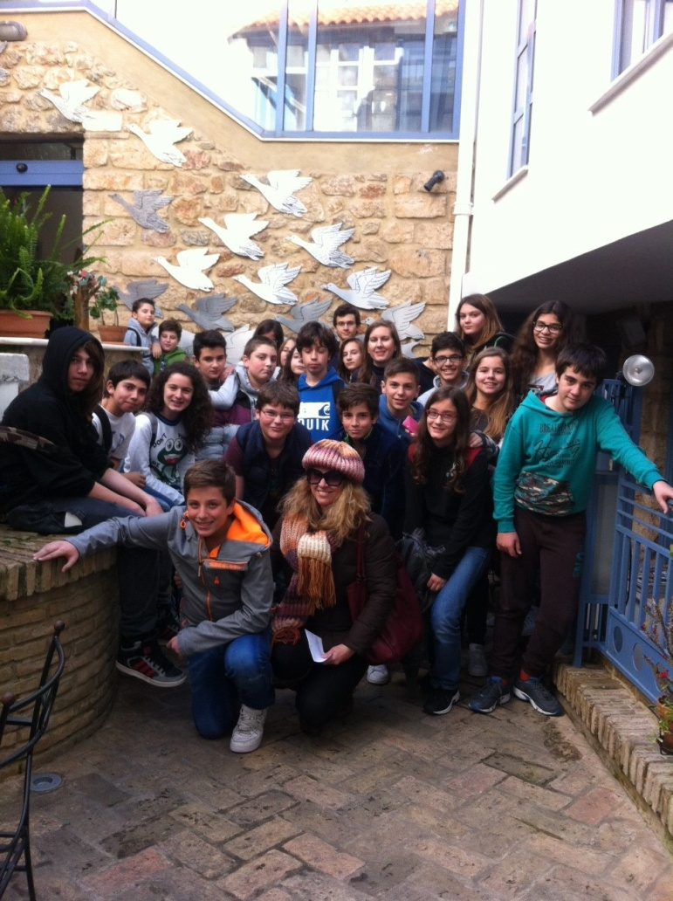
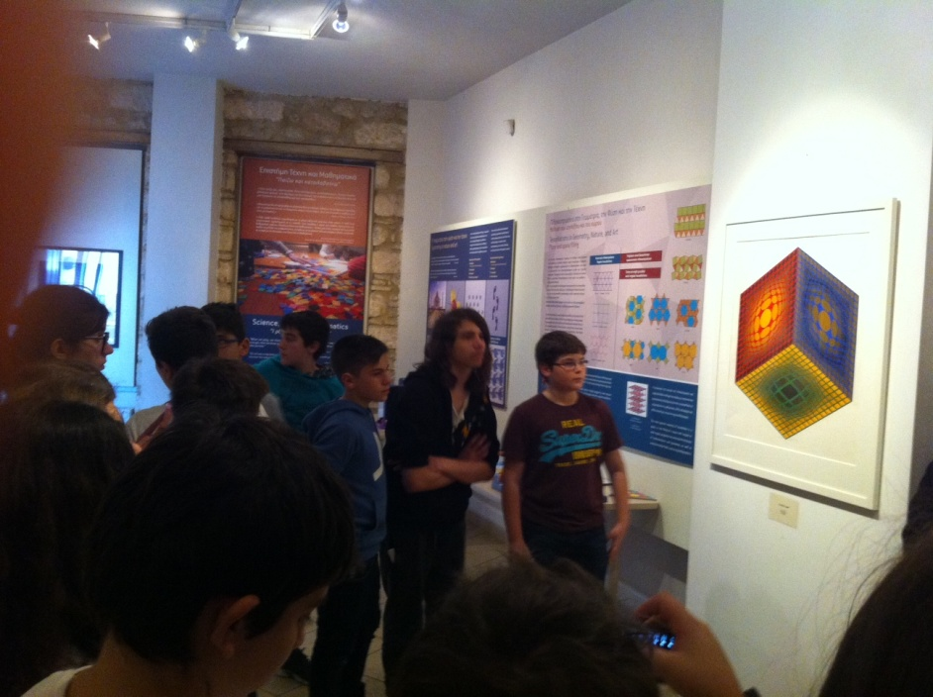
Μουσείο Ηρακλειδών
25/2/2015

Slide 2
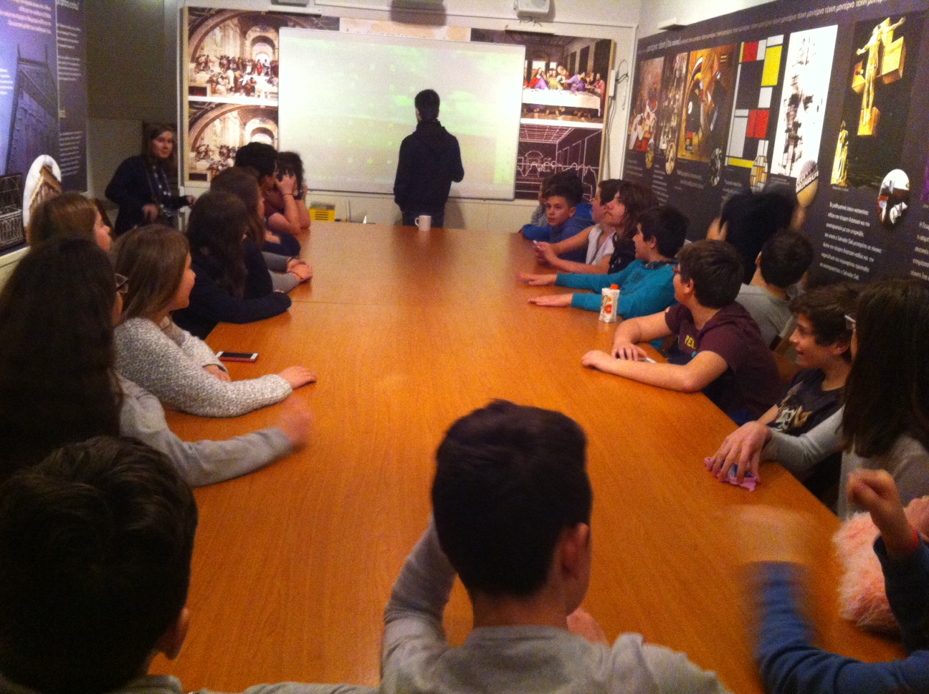

Slide 3
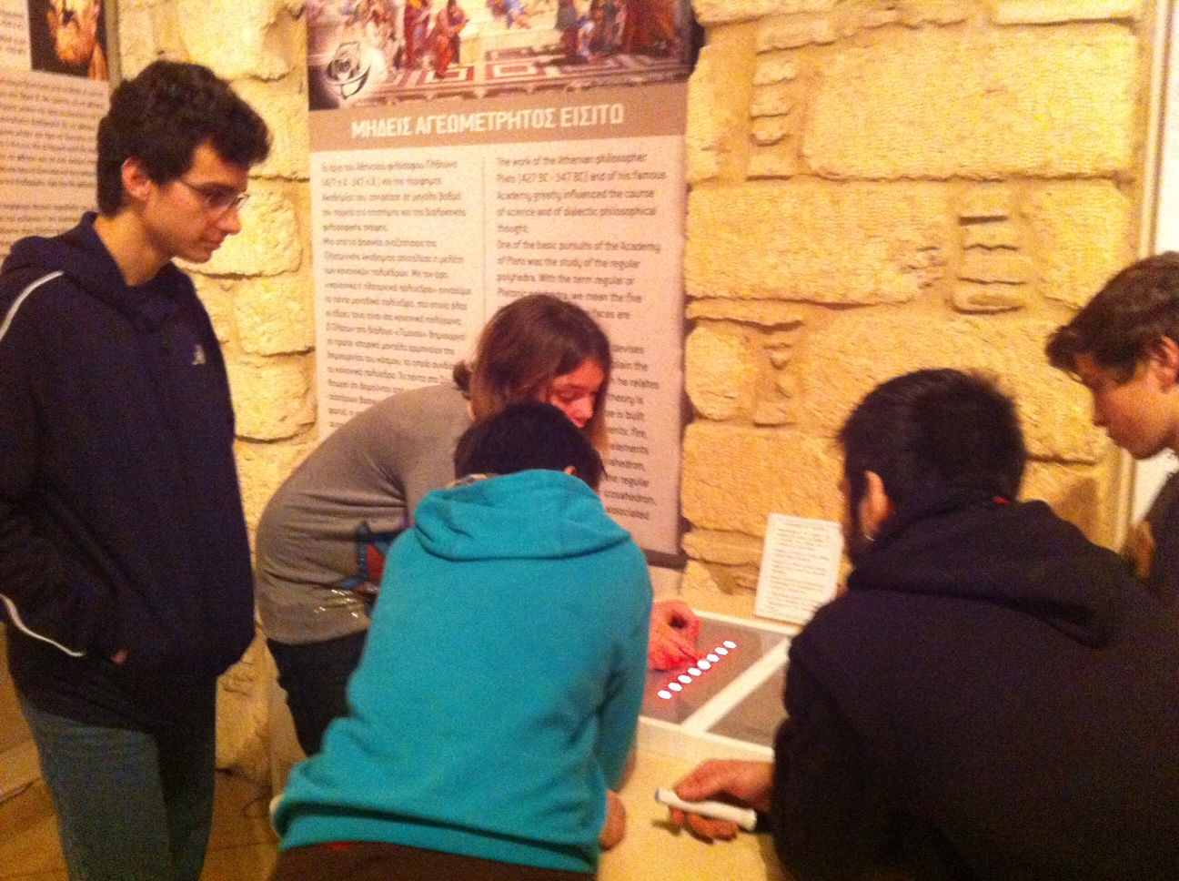

Slide 4
Διαπραγματευτήκαμε:
Επιστήμη Τέχνη και Μαθηματικά

Slide 5
Ταξιδέψαμε νοητά
Από τον Θαλή μέχρι την Αναγέννηση και τον Λεονάρντο ντα Βίντσι.

Slide 6
Εστιάσαμε στην: Op- art: Optical art
Μέσα από τα έργα και τις τεχνικές των διάσημων:
Escher
Vasarely
Penrose

Slide 7
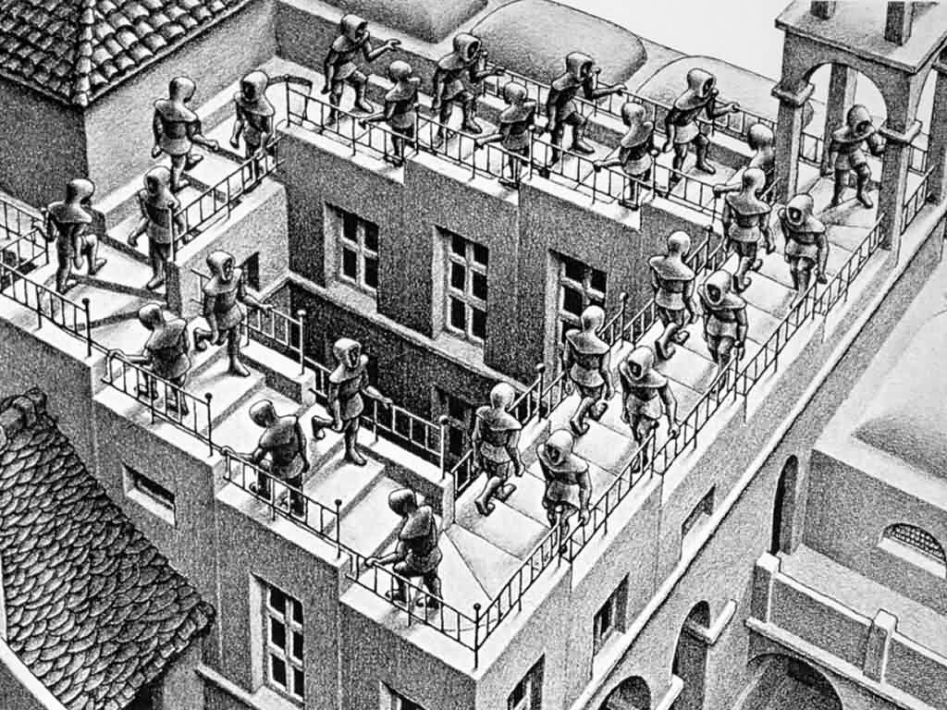
Escher Ανέφικτα σχήματα

Slide 8
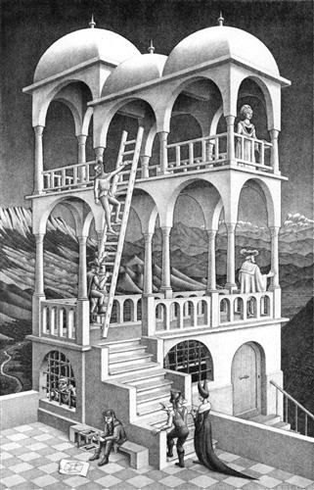

Slide 9
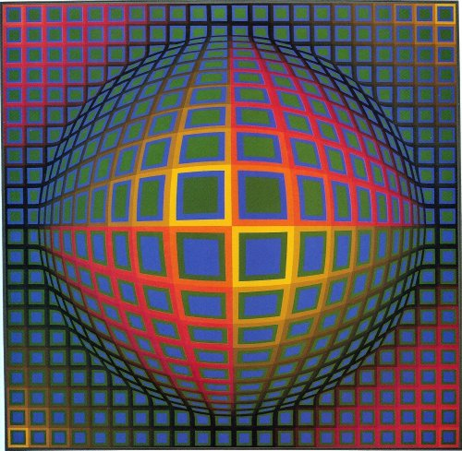
Vasarely

Slide 10
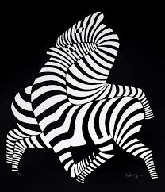

Slide 11
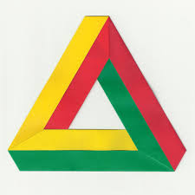
Τρίγωνο Penrose
Ανέφικτο τρίγωνο (με 3 ορθές γωνίες!!!)
Ανέφικτος κύβος

Slide 12
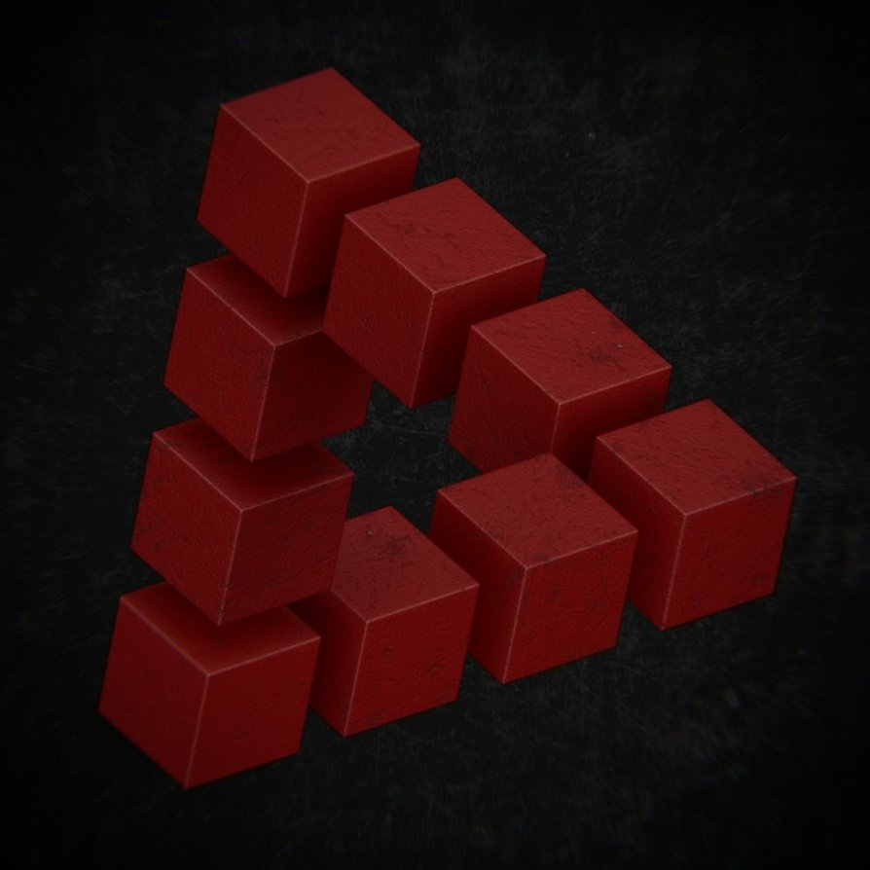

Slide 13
Ανακαλύψαμε τη συμβολή του Πυθαγόρα στη Μουσική
η εξέλιξη της δυτικής μουσικής οφείλεται στον Πυθαγόρα και τον Μπαχ
Στον Κρότωνα (Κάτω Ιταλία): ο Πυθαγόρας παρατήρησε τον ήχο από την κρούση σφυριού πάνω σε αμόνι
Ο ήχος είναι αποτέλεσμα του βάρους του σφυριού και όχι της δύναμης με την οποία χτυπάμε το σφυρί

Slide 14
Η σχέση μεταξύ δύο αριθμών, αυτό δηλαδή που ονομάζεται σήμερα στην αριθμητική και στη γεωμετρία λόγος, στη μαθηματική θεωρία της Μουσικής του Πυθαγόρα ονομάζεται «Διάστημα».
ο Πυθαγόρας ήταν αυτός που πρώτος έθεσε τις βάσεις της επιστήμης της Μουσικής με μια επιστημονικά θεμελιωμένη θεωρία της Μουσικής. Ανακάλυψε τη σχέση ανάμεσα στο μήκος των χορδών και το τονικό ύψος που δίνουν.

Slide 15
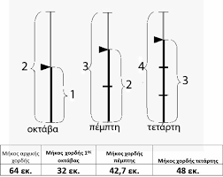
Για να το πετύχει αυτό χρησιμοποίησε ένα έγχορδο όργανο, που το δημιούργησε ο ίδιος, το «Μονόχορδο».
Με άλλα λόγια οι Πυθαγόρειοι ανακάλυψαν μια σχέση απόλυτα σταθερή ανάμεσα στο μήκος των χορδών της λύρας και των βασικών συγχορδιών (1/2 για την όγδοη, 3/2 για την πέμπτη και 4/3 για την τέταρτη). H θαυμαστή ιδιότητα αυτών των αρμονικών σχέσεων έγκειτο στο ότι περιλάμβαναν τους τέσσερις πρώτους φυσικούς αριθμούς (1, 2, 3, 4), το άθροισμα των οποίων ισούται με το 10, τον ιερό αριθμό των Δελφών (Τετρακτύς).

Slide 16
Τι κάναμε;;;

Slide 17
Διαδραστικά παιχνίδια:
Τρίγωνο Πασκάλ
Beebot
Απεικόνιση 3d σε 2d
Σκιές

Slide 18
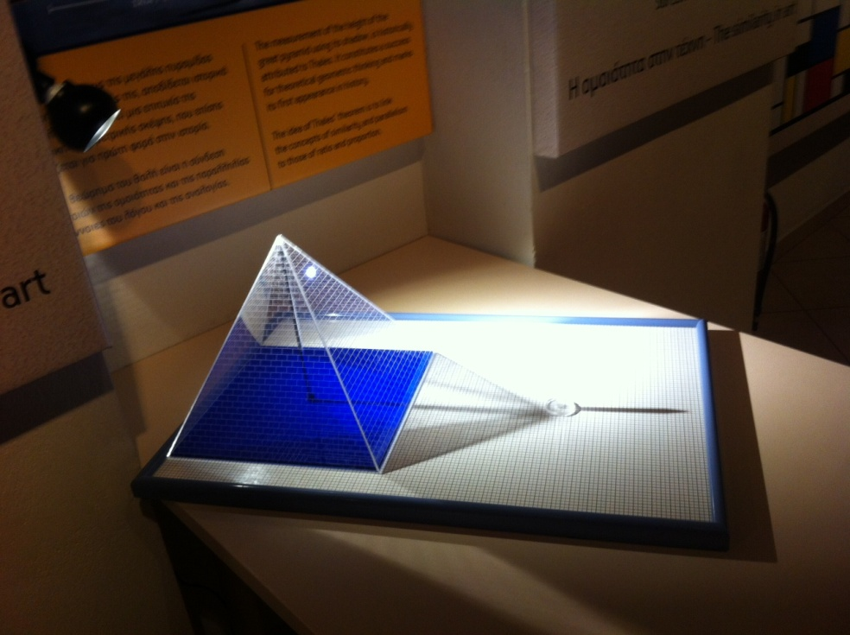
Σαπωνοειδείς επιφάνειες
Παραμορφώσεις
Μέτρηση ύψους πυραμίδας
Παιχνίδια λογικής
Παιχνίδια τυχαιότητας
Φως
Γραμμική προοπτική
Σημείο φυγής

Slide 19
Επιπλέον μελετήσαμε

Slide 20
Διάσημους πίνακες και σημείο φυγής
Μυστικός Δείπνος (Leonardo da Vinci)
C. Pissarro, Η πλατεία του Γαλλικού Θεάτρου με βροχή. 1898
Η σχολή των Αθηνών (Ραφαήλ)

Slide 21
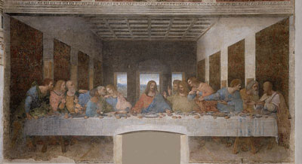
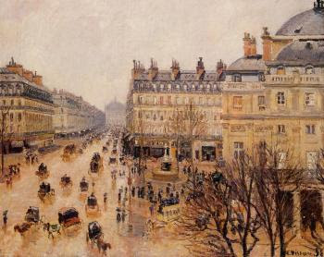
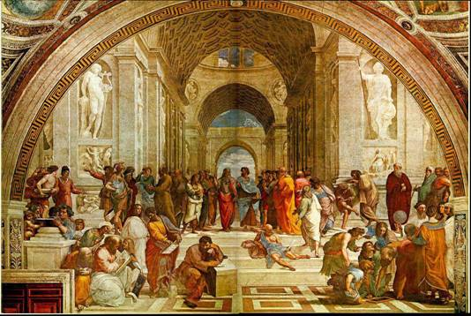

Slide 22
Τέλος …
Κλέψαμε την τεχνική του Vasarely!!!!!
Και
Απεικονίσαμε έναν κύβο (τρεις διαστάσεις) στο επίπεδο (2 διαστάσεις) με :
Πλεξιγκλάς, σκόπευτρο, λέιζερ και μαρκαδόρους

Slide 23
Ακολουθούν ερωτήσεις (ΤΕΣΤ!!!!)

Slide 24
Περάσαμε … τέλεια?????
Μάθαμε …. Πολλά και χρήσιμα???
Μας άνοιξε ή όρεξη …. Και για άλλα???

